Slide 1






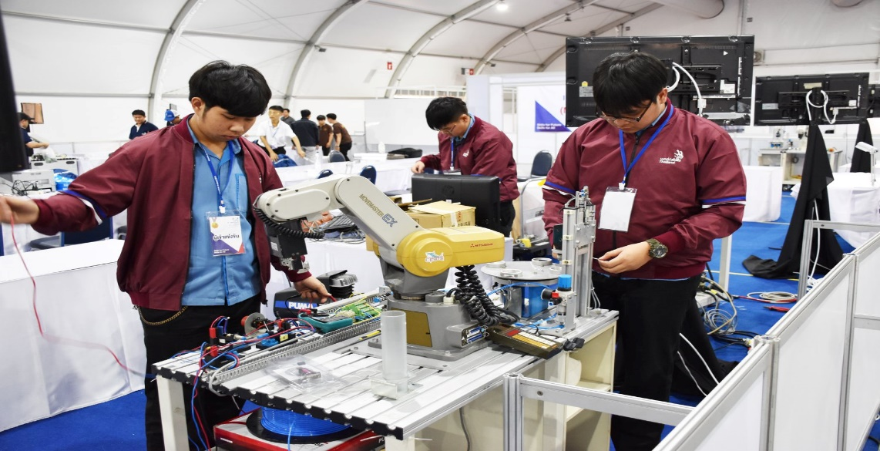
คู่มือ
แผนการพัฒนาฝีมือแรงงาน
ประจำปีงบประมาณ พ.ศ. 2564

